Slide 1
VISUALIZACIONES ESTATALES

Slide 2
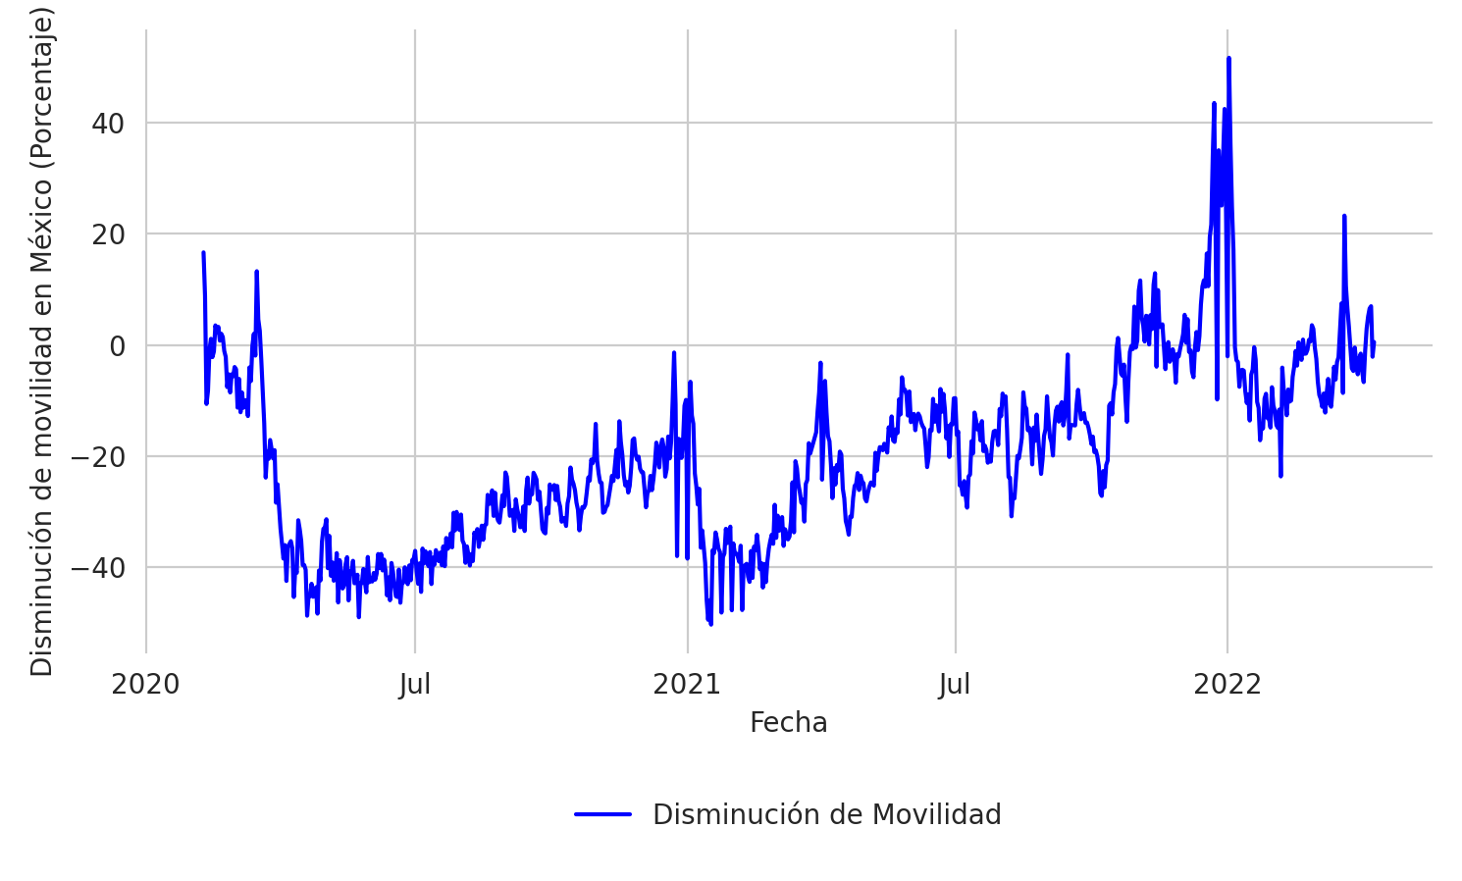
Morelos
Fecha de actualización: 30 de abril de 2022
70,176
235,765
9,553
5,268
58,500
24.0
Fecha de actualización: 21 de julio de 2021
22.5%
Fecha de Actualización: 21 de julio de 2021
Datos de fecha de actualización: 0.5
Fecha de actualización: 21 de julio de 2021
-2.5%
Fecha de actualización: 01 de julio de 2020
Media
14.7%
Fecha de actualización: 10 de julio de 2020
Baja
0.0%
www.coronavirus.conacyt.mx
1

Slide 3
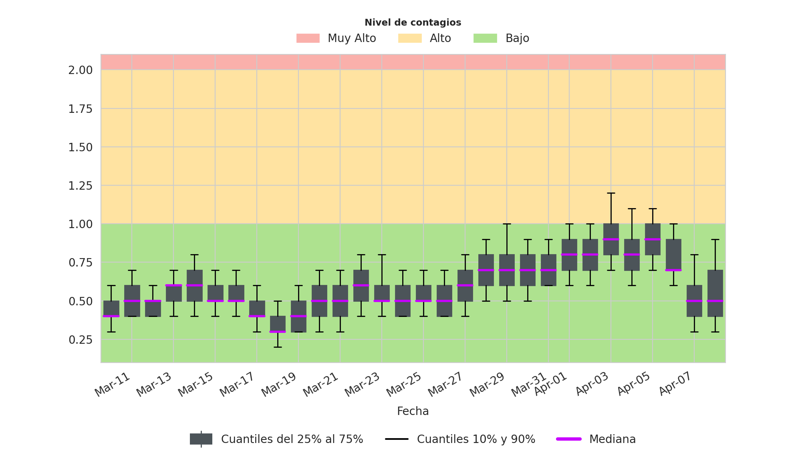
Morelos
Fecha de actualización: 20 de abril de 2022
Datos a la fecha de actualización: Cuantil 10%: 0.3 | Cuantil 25%: 0.4 | Mediana: 0.5 | Cuantil 75%: 0.7 | Cuantil 90%: 0.9
NOTAS:
El Rt es el número básico de reproducción de la epidemia. Se puede interpretar como el número de personas en una población que pueden ser infectadas por un individuo en un momento específico. La gráfica se divide en tres secciones: en verde los valores Rt < 1 indican que el número promedio de personas contagiadas por una persona infectada es menor a uno (transmisión baja), en amarillo se encuentran los valores de Rt >1 y <2 que indican que el promedio de nuevos contagios por persona infectada es mayor a uno (transmisión alta) y en rojo se encuentran los valores Rt >2 que indican velocidades de contagio mayor a dos (transmisión muy alta). Cuanto más grande sea el valor de Rt, mayor es la velocidad de transmisión, aún cuando en la visualización los valores de Rt mayores a cuatro no se observan.
Es necesario tener en cuenta que los valores de Rt pueden modificarse a lo largo del desarrollo de la pandemia dependiendo de varios factores, tales como, la variante dominante (e.g. delta, omicron), la tasa de vacunación, la cantidad de personas infectadas, la cantidad de personas susceptibles y el comportamiento de las personas (distanciamiento social).
www.coronavirus.conacyt.mx
2

Slide 4
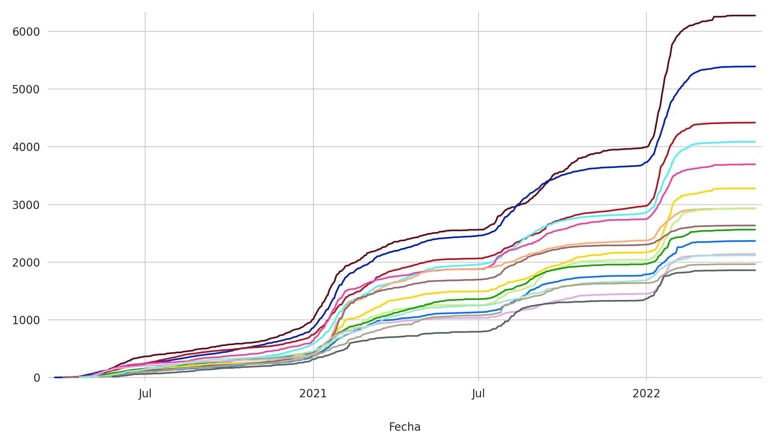
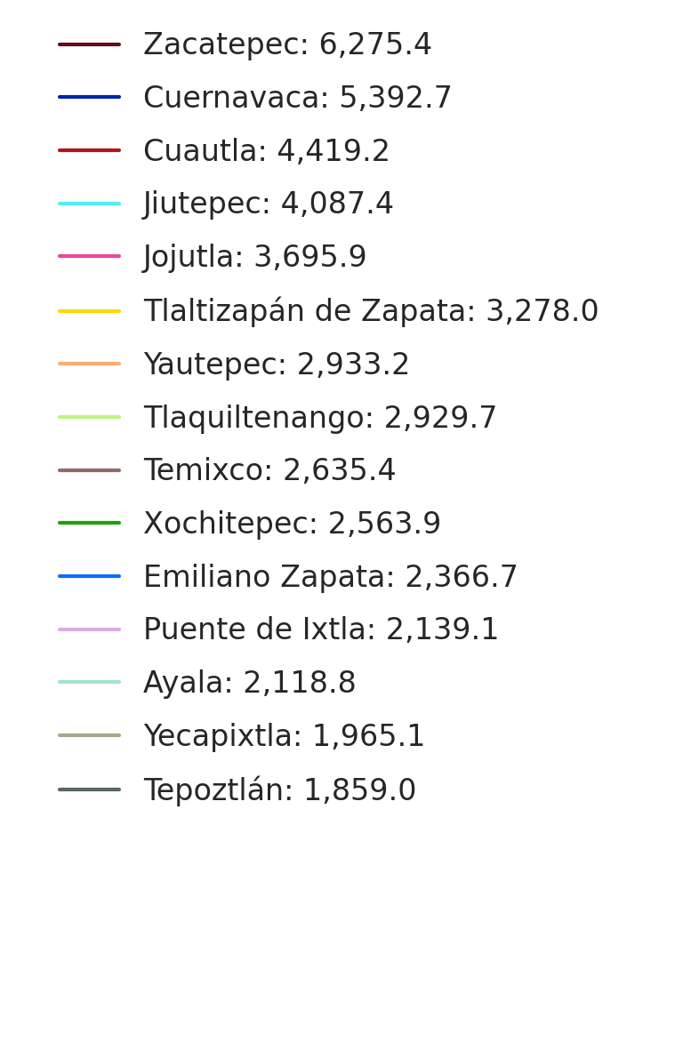
Morelos
Fecha de actualización: 30 de abril de 2022
www.coronavirus.conacyt.mx
3

Slide 5
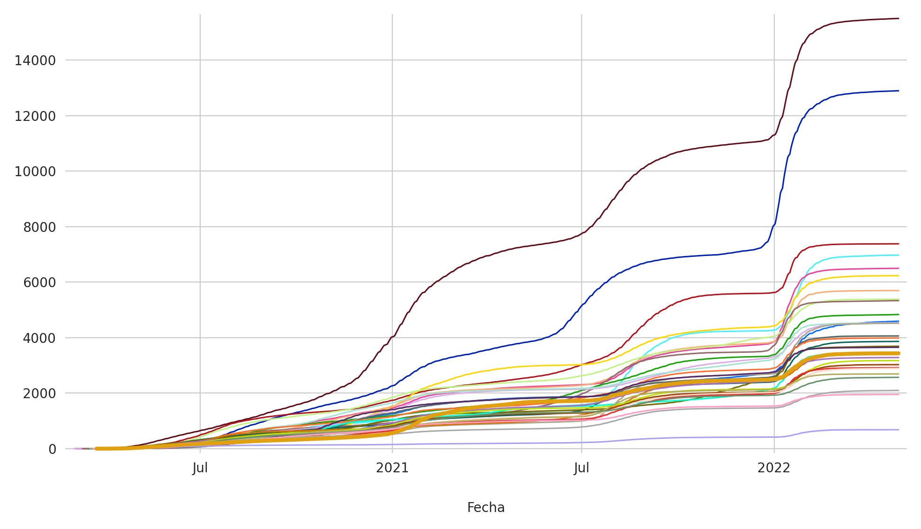
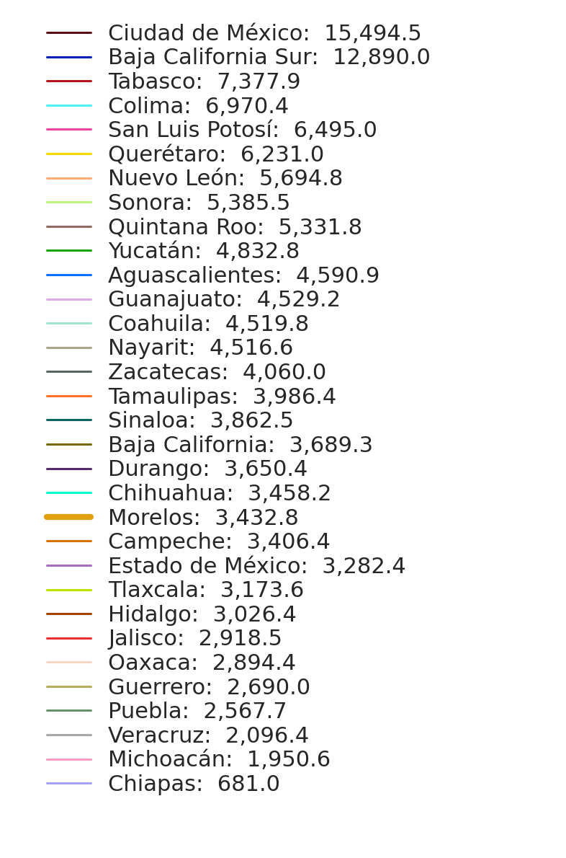
Morelos
Fecha de actualización: 30 de abril de 2022
www.coronavirus.conacyt.mx
4

Slide 6
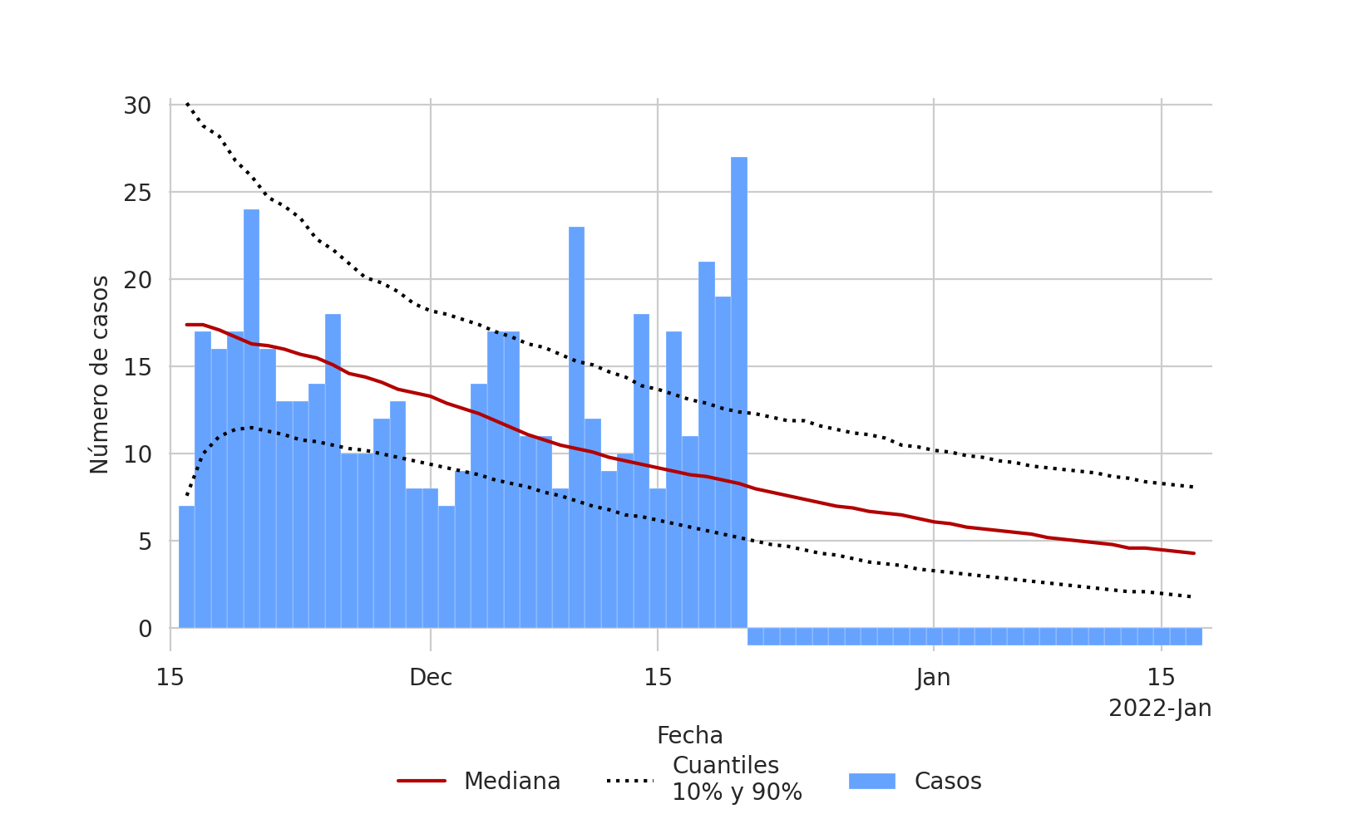
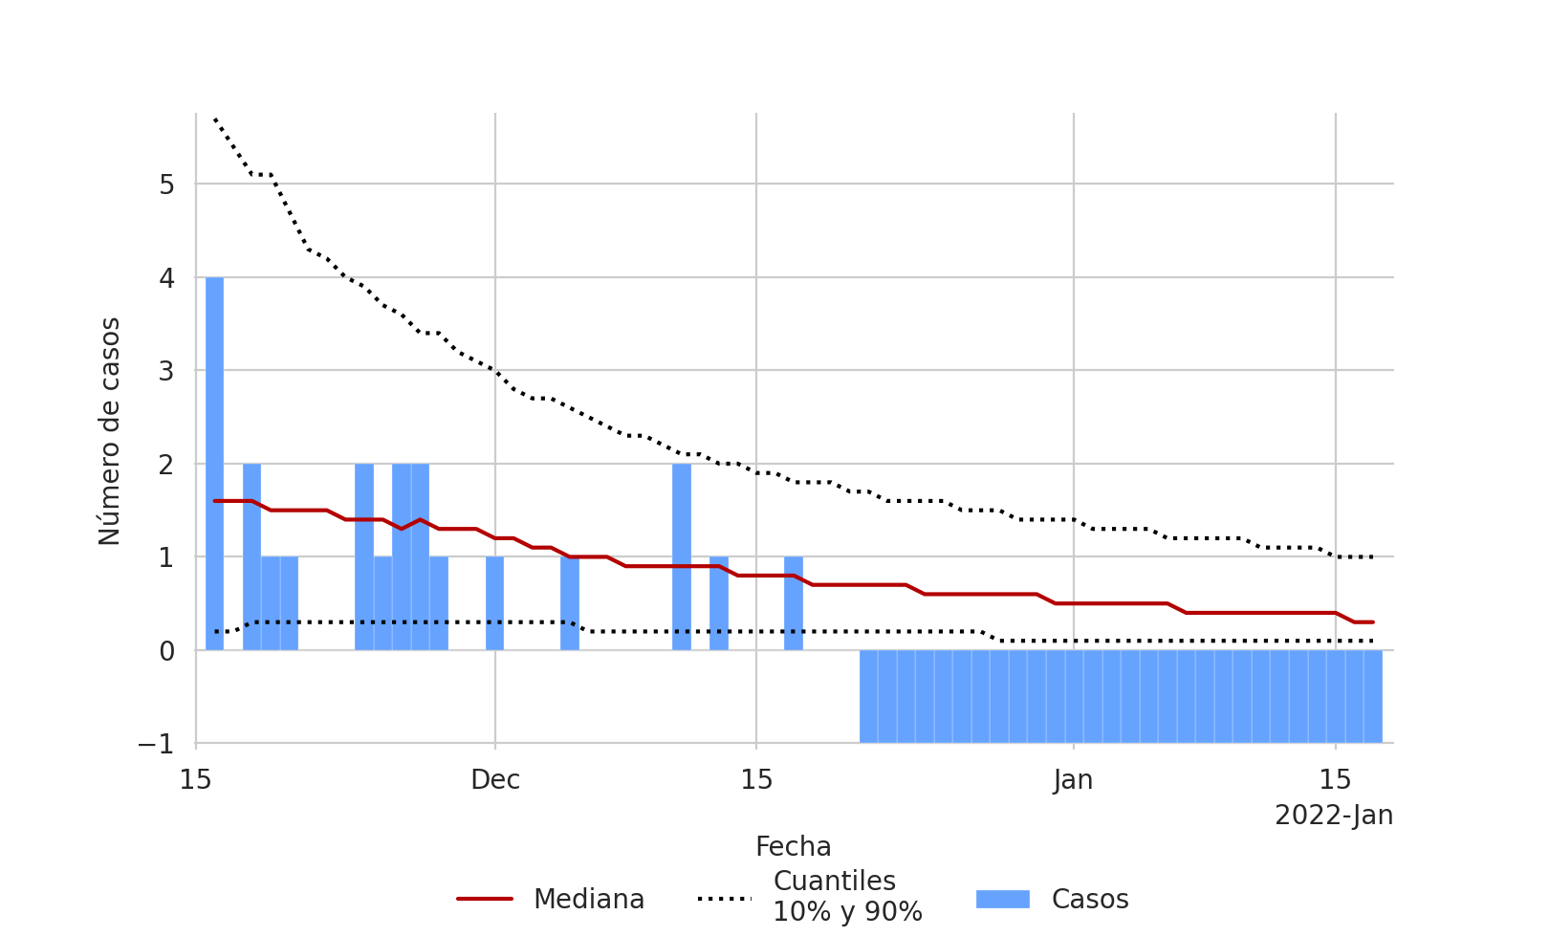
Morelos
MODELO AMMA: Incidencia de casos confirmados diarios
MODELO AMMA: Incidencia de decesos
Fecha de actualización: 30 de diciembre de 2021
Fecha de actualización: 30 de diciembre de 2021
La fecha de actualización hace referencia al último reporte AMMA. Para los datos de casos confirmados por fecha de inicio de síntomas y decesos se eliminan los últimos 11 días de datos para compensar el retraso en el reporte de información y se recorren las fechas 4 días hacia adelante. Los datos de camas de hospital se utilizan al día de reporte. Nota importante: Desde la segunda semana de enero de 2022, los pronósticos del modelo AMMA3, tanto en casos como ocupación hospitalaria, han mostrado poca confiabilidad debido a las características de las nuevas variantes del virus y los cambios en la evolución clínica de la enfermedad relacionados con la vacunación. En tanto no se observe una mejora sostenida en el desempeño de los pronósticos del modelo, se seguirán recopilando y analizando los datos, pero no se publicarán nuevos reportes.
La fecha de actualización hace referencia al último reporte AMMA. Para los datos de casos confirmados por fecha de inicio de síntomas y decesos se eliminan los últimos 11 días de datos para compensar el retraso en el reporte de información y se recorren las fechas 4 días hacia adelante. Los datos de camas de hospital se utilizan al día de reporte. Nota importante: Desde la segunda semana de enero de 2022, los pronósticos del modelo AMMA3, tanto en casos como ocupación hospitalaria, han mostrado poca confiabilidad debido a las características de las nuevas variantes del virus y los cambios en la evolución clínica de la enfermedad relacionados con la vacunación. En tanto no se observe una mejora sostenida en el desempeño de los pronósticos del modelo, se seguirán recopilando y analizando los datos, pero no se publicarán nuevos reportes.
www.coronavirus.conacyt.mx
5

Slide 7
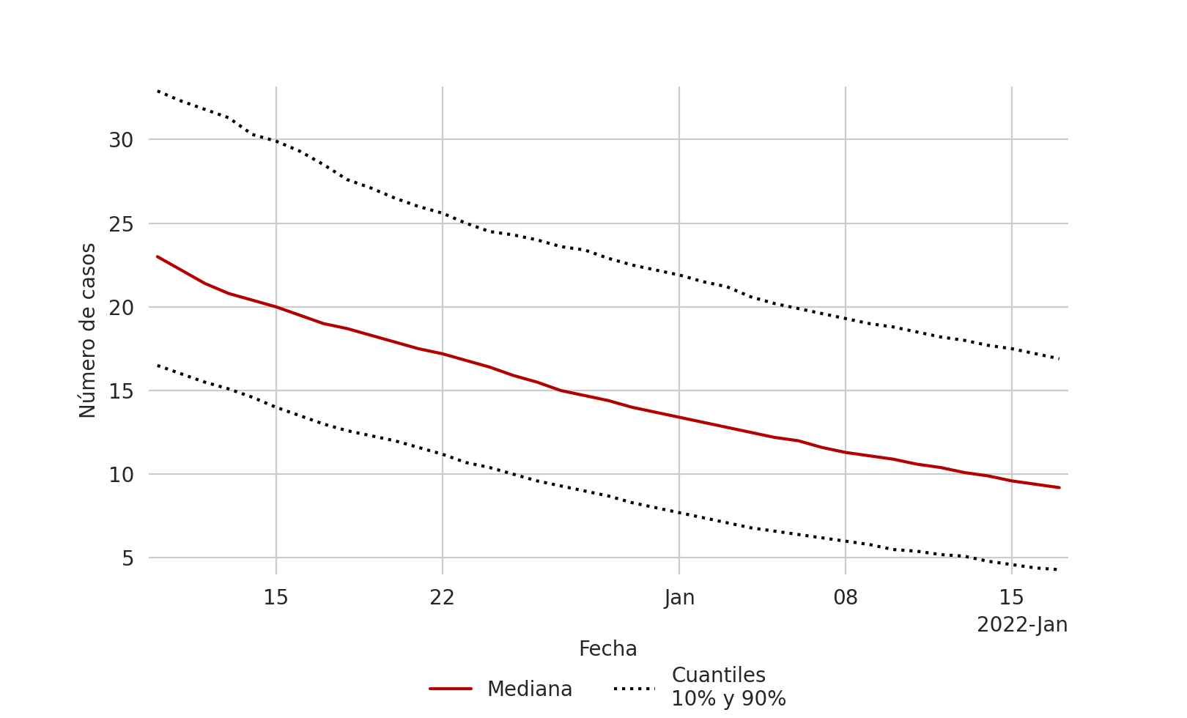
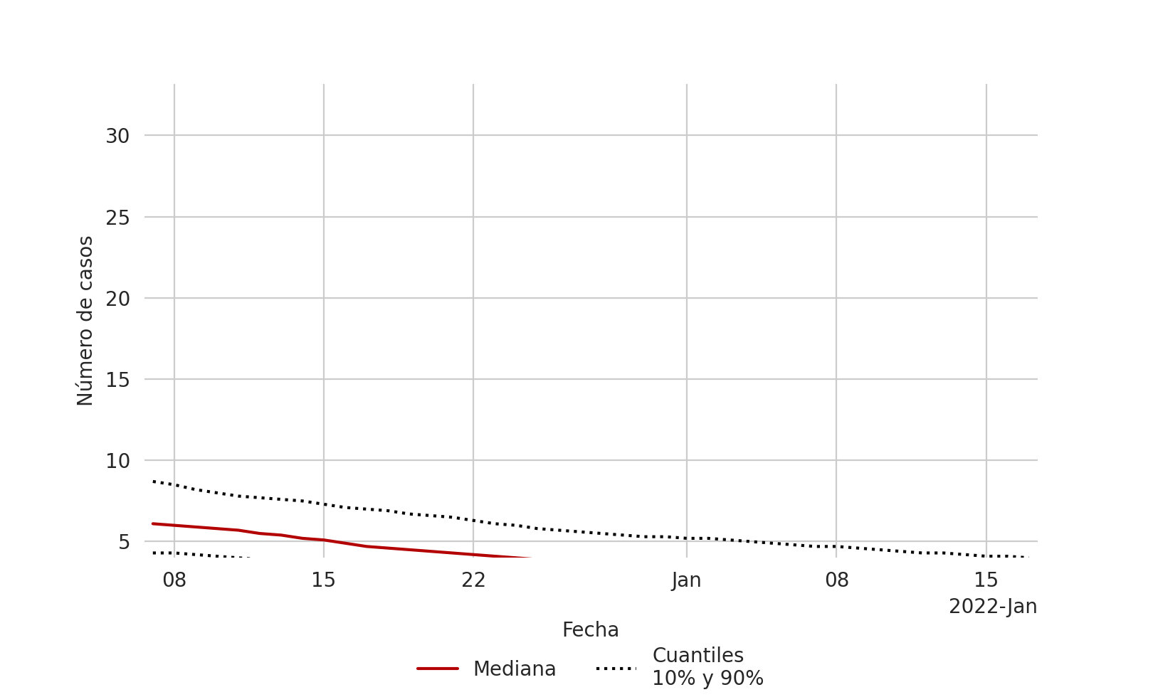
Morelos
MODELO AMMA: Proyección - Demanda Hospitalaria no UCI: Número de camas demandadas por día
MODELO AMMA: Proyección - Demanda Hospitalaria UCI: Número de camas demandadas por día
Fecha de actualización: 30 de diciembre de 2021
Fecha de actualización: 30 de diciembre de 2021
La fecha de actualización hace referencia al último reporte AMMA. Para los datos de casos confirmados por fecha de inicio de síntomas y decesos se eliminan los últimos 11 días de datos para compensar el retraso en el reporte de información y se recorren las fechas 4 días hacia adelante. Los datos de camas de hospital se utilizan al día de reporte. Nota importante: Desde la segunda semana de enero de 2022, los pronósticos del modelo AMMA3, tanto en casos como ocupación hospitalaria, han mostrado poca confiabilidad debido a las características de las nuevas variantes del virus y los cambios en la evolución clínica de la enfermedad relacionados con la vacunación. En tanto no se observe una mejora sostenida en el desempeño de los pronósticos del modelo, se seguirán recopilando y analizando los datos, pero no se publicarán nuevos reportes.
La fecha de actualización hace referencia al último reporte AMMA. Para los datos de casos confirmados por fecha de inicio de síntomas y decesos se eliminan los últimos 11 días de datos para compensar el retraso en el reporte de información y se recorren las fechas 4 días hacia adelante. Los datos de camas de hospital se utilizan al día de reporte. Nota importante: Desde la segunda semana de enero de 2022, los pronósticos del modelo AMMA3, tanto en casos como ocupación hospitalaria, han mostrado poca confiabilidad debido a las características de las nuevas variantes del virus y los cambios en la evolución clínica de la enfermedad relacionados con la vacunación. En tanto no se observe una mejora sostenida en el desempeño de los pronósticos del modelo, se seguirán recopilando y analizando los datos, pero no se publicarán nuevos reportes.
www.coronavirus.conacyt.mx
6

Slide 8
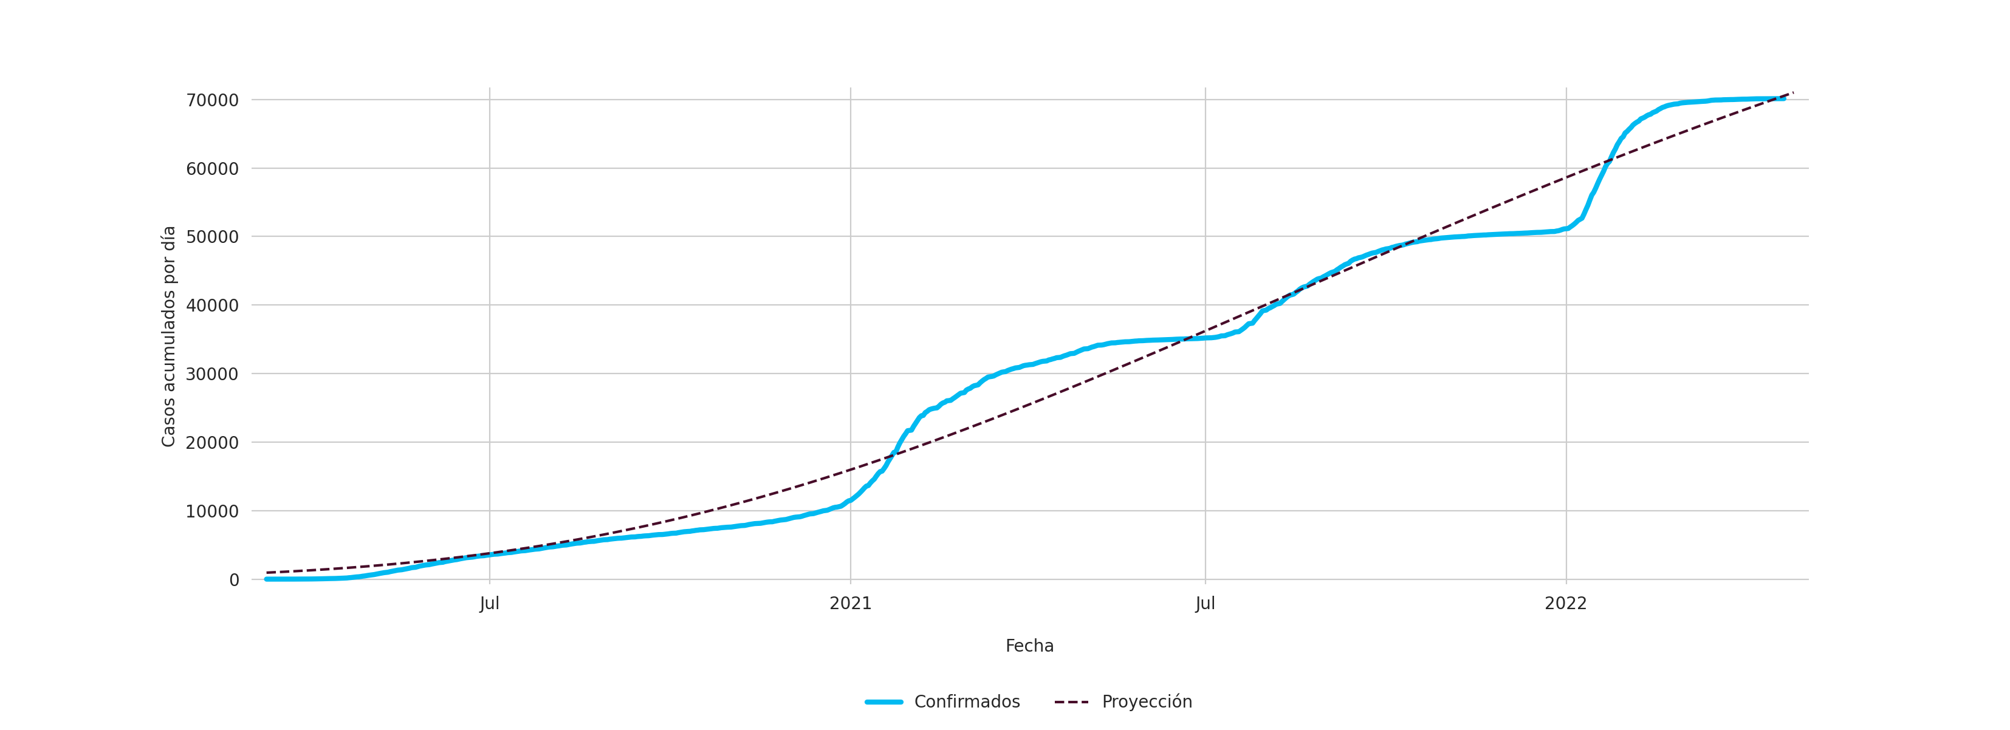
Morelos
MODELO GOMPERTZ: Proyección de casos acumulados por día
Fecha de actualización: 27 de abril de 2022
www.coronavirus.conacyt.mx
7

Slide 9
Morelos
www.coronavirus.conacyt.mx
8

